Slide 1
Project 결과 발표
DoubleK 팀 소개
팀명: DoubleK
팀원: 0892001 강진석
0892006 김건태

Slide 2
-목차-
1. 초기 제안서 상의 개발 내용
2. 완성된 결과물의 내용
3. 결과물의 소프트웨어 하드웨어 구조도
4. 기술적 특이사항
5. 개발 과정에서 어려웠던점
6. 테스트 계획 및 테스트 결과

Slide 3
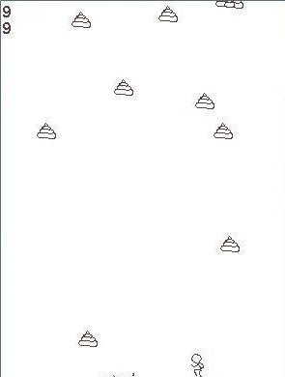
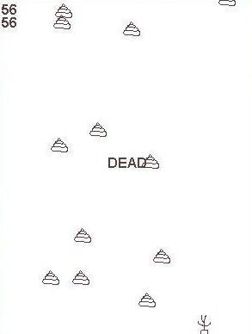
초기 제안서 상의 개발 내용
플래쉬 게임 “똥피하기”
CrystalStory_pro에서 아이디어와 예제소스
쉬운 게임 방법
방향키 좌, 우 사용
물체가 바닥에 도달하면 점수가 올라가는 방식
방향키로 캐릭터 좌,우 이동 물체와 접촉 시 종료

Slide 4
제약사항
화면에는 다수의 이미지가 그려지고 지워지므로 키를 누르면 사용자가 느끼지 못하는 딜레이를 가져야 한다.
순위를 보여주고 점수에 대한 기록을 관리해야 한다.
사용자가 키 입력시 지연 없이 캐릭터가 움직여야 한다.
보너스 점수를 주는 물체가 게임의 밸런스를 깨지 않는 수준에서 동작 되어야만 한다.(구현)
물체와 접촉되는 순간 게임은 종료되고, 자동으로 점수를 기록 관리 해야한다.

Slide 5
해결방안
타스크를 나누어서 처리하여 반응속도를 개선할 수 있다.
Sav파일을 이용 점수관리와 순위 관리를 한다.
키 입력 받는 타스크의 딜레이를 조정하여 지연이 없게 한다.
보너스 점수를 주는 물체의 갯수에 제한을 둔다.
캐릭터와 물체가 접촉 했는지를 판독하는 타스크를 따로 구현해둔다.
종료되면 바로 기록관리하게 구현한다.

Slide 6
완성된 결과물의 내용
1. 하늘에서 똥이 만들어져 떨어진다.
2. 각 똥의 떨어지는 속도를 다르게 조정하였다.
3. 사용자는 키를 좌우로 움직이며 떨어지는 똥을 피한다.
4. 사용자가 똥에 맞으면 게임이 종료되며 기록이 저장된다.
5. 게임 내에서 순위 별로 점수를 기록한다.
6. 게임의 흥미를 위해 배경 사운드를 첨가하였다.

Slide 7
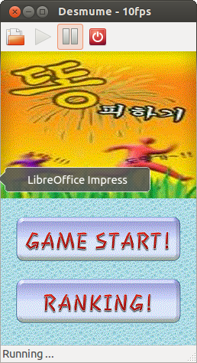
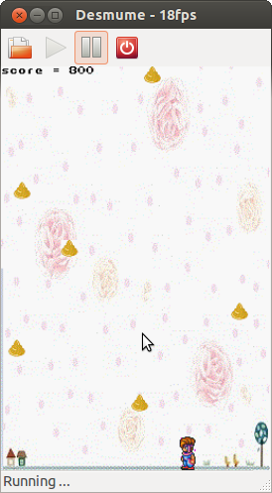
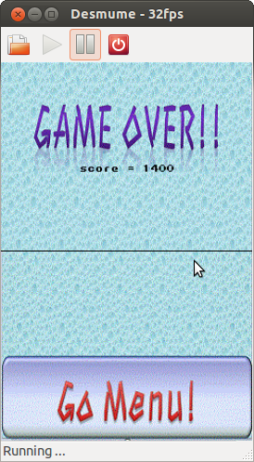
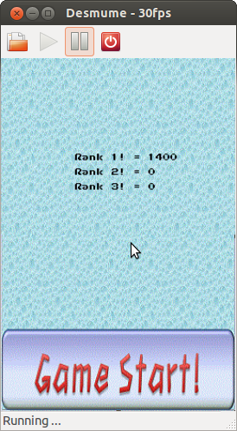
실행 화면

Slide 8
초기 개발 목표와 달라진 내용
1. 프로그램 실행 시 Multi태스킹 보다 Single 태스킹이 효율적이라고 판단 하여 Single 태스킹 구조로 설계하였음.
2. 게임의 흥미를 위해 배경 사운드를 출력하였음
3. 보너스 점수를 주는 물체는 만들지 않았음
4. 쉽고 효율적인 palib 내의 함수를 적극 사용하여 프로그래밍 하였음

Slide 9
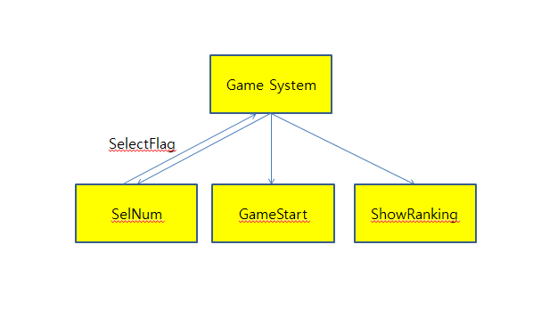
소프트웨어 구조도

Slide 10
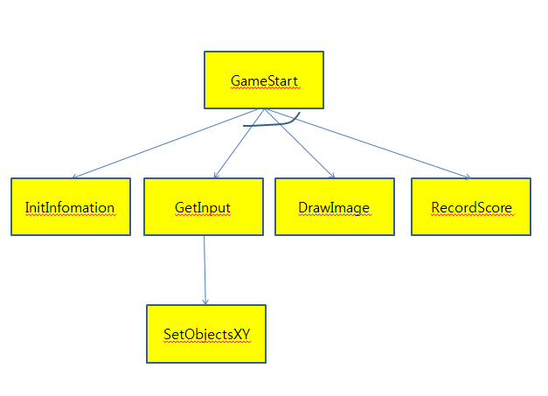
소프트웨어 구조도

Slide 11
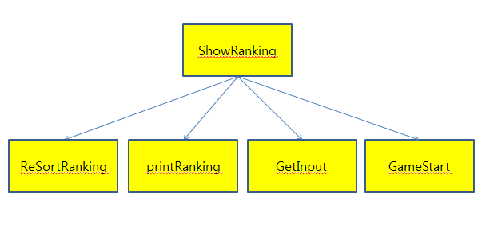
소프트웨어 구조도

Slide 12
기술적 특이 사항
1. 처음 설계대로 하나의 똥 당 하나의 타스크를 할당받아서 여러개의 타스크를 병행수행 하는 방식으로 구현 해보니 ContextSwitch가 많아져서 제한된 자원의 닌텐도 환경에선 이미지를 그리는 속도가 현저하게 느려지는 것을 발견하였다.
2.닌텐도 환경에서 개발하다보니 기존 PC와는 다르게 자원이 제한이 많았다. heap공간이 부족한 경우도 있었고, 이미지를 그릴때 쓰는 메모리 공간도 한정되어 있었다. 따라서 입출력 결과뿐 아니라 효율적 알고리즘과 자원사용이 요구되었다.

Slide 13
하드웨어 구조도

Slide 14
개발 과정에서 어려웠던 점
1. 닌텐도 하드웨어 구조를 잘 알지 못하고, 함수에 대한 자료가 없어서, 배경 이미지나 Sprite 를 활용 하는 법을 학습하고 활용하는 점에 많은 시행착오와 어려움이 있었다.
2. PAlib를 개발 환경을 구성하는 방법이 잘 나와있지 않아서 시행착오와 어려움이 있었다.
3 Palib 내의 각종 함수들에 대한 return 값과 Parameter 정보, 매크로 상수 등에 대한 정보를 이해하고 찾는 것에 대한 어려움이 있었다.

Slide 15
테스트 계획
1.타이틀 화면에서 버튼(PLAY, RANK)버튼을 누르면 해당 화면으로 넘어가고 그 후에 조작이 되는지 확인한다.
2.키 입력에 따라 캐릭터가 좌우로 움직이고 있는지 확인한 다.
3.게임 실행 중 키입력후 캐릭터의 동작이 늦게 반응하지는 않는지, 내려오는 똥의 속도에 영향을 주는지 확인한다.

Slide 16
테스트 계획
4.게임 중 피한 똥의 개수에 따라 확실하게 점수가 올라가고 있는지 확인한다.
5.내려오는 똥의 속도가 달라서 난이도에 영향을 주고 있는지 확인한다.
6.게임 종료 후 점수가 Ranking에 기록되며 순위 변경이 일어나는지 확인한다.

Slide 17
테스트 결과
1. play 버튼 클릭 시 게임이 실행 되며 rank 버튼 클릭 시 누적된 순위 정보가 출력 된다.
2. 좌, 우 입력에 따라서 캐릭터가 정상 이동한다.
3. 키를 누르고 캐릭터가 움직이는 반응 속도가 사용자가 불편한 수준이 아니며 연속된 키 입력 처리 중에도 똥의 이동속도가 느려지지 않는다.

Slide 18
테스트 결과
4. 내려온 똥의 개수에 따라 정확하게 점수가 count 되고 있다.
5. 각 똥마다 속도가 다르며 똥마다 속도가 같은 경우 보다는 난이도가 있다.
6. 플레이가 종료되면 새로운 점수가 Ranking에 기록되며 기존에 있었던 순위의 적절한 변경이 일어난다.

